Slide 1
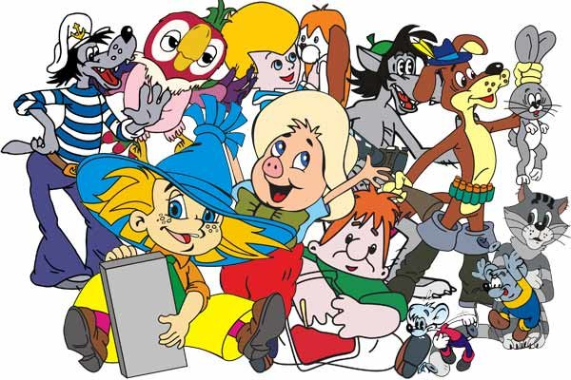
ЗАДАНИЕ № 1 Угадай мелодию из мультфильма

Slide 2
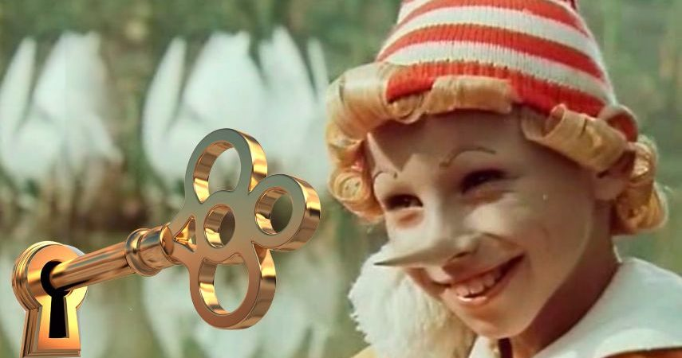
БУРАТИНО

Slide 3
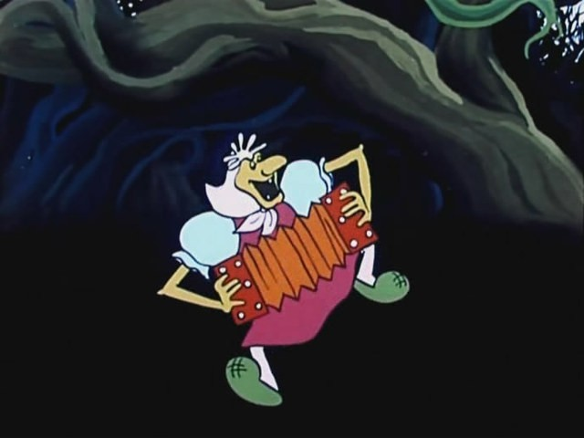
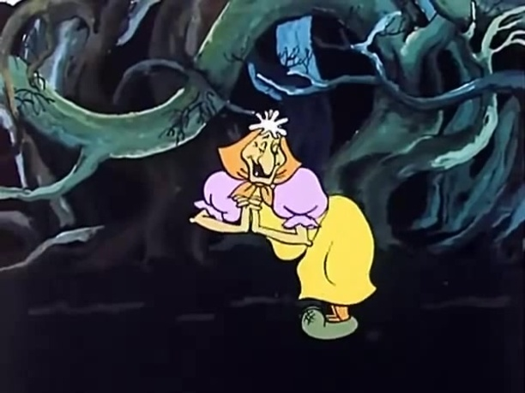
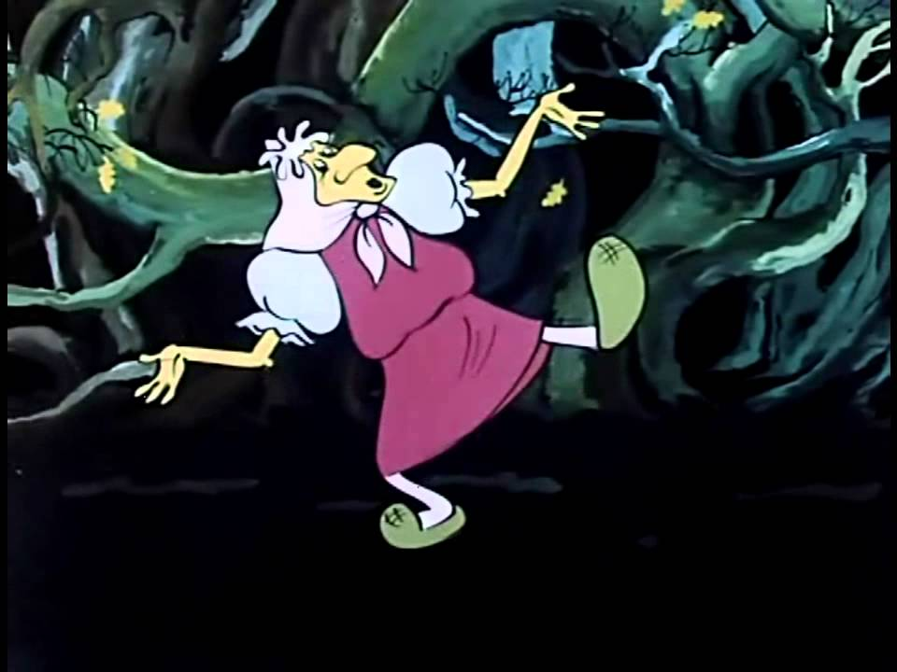
БАБКИ – ЕЖКИ
ЛЕТУЧИЙ КОРАБЛЬ

Slide 4
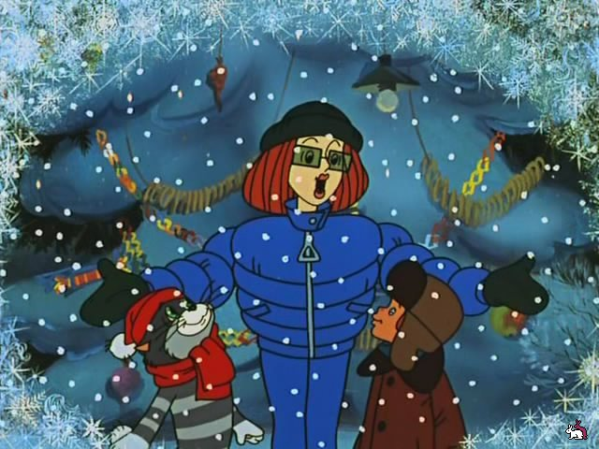
ПРОСТАКВАШИНО

Slide 5
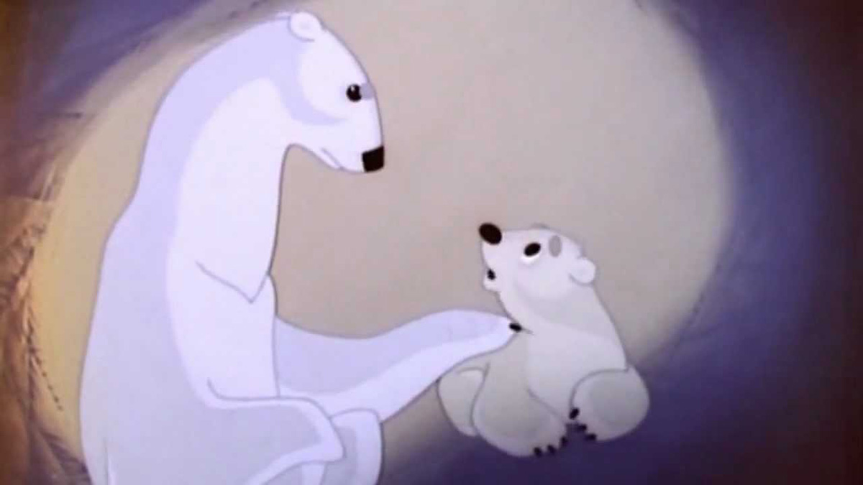
УМКА

Slide 6
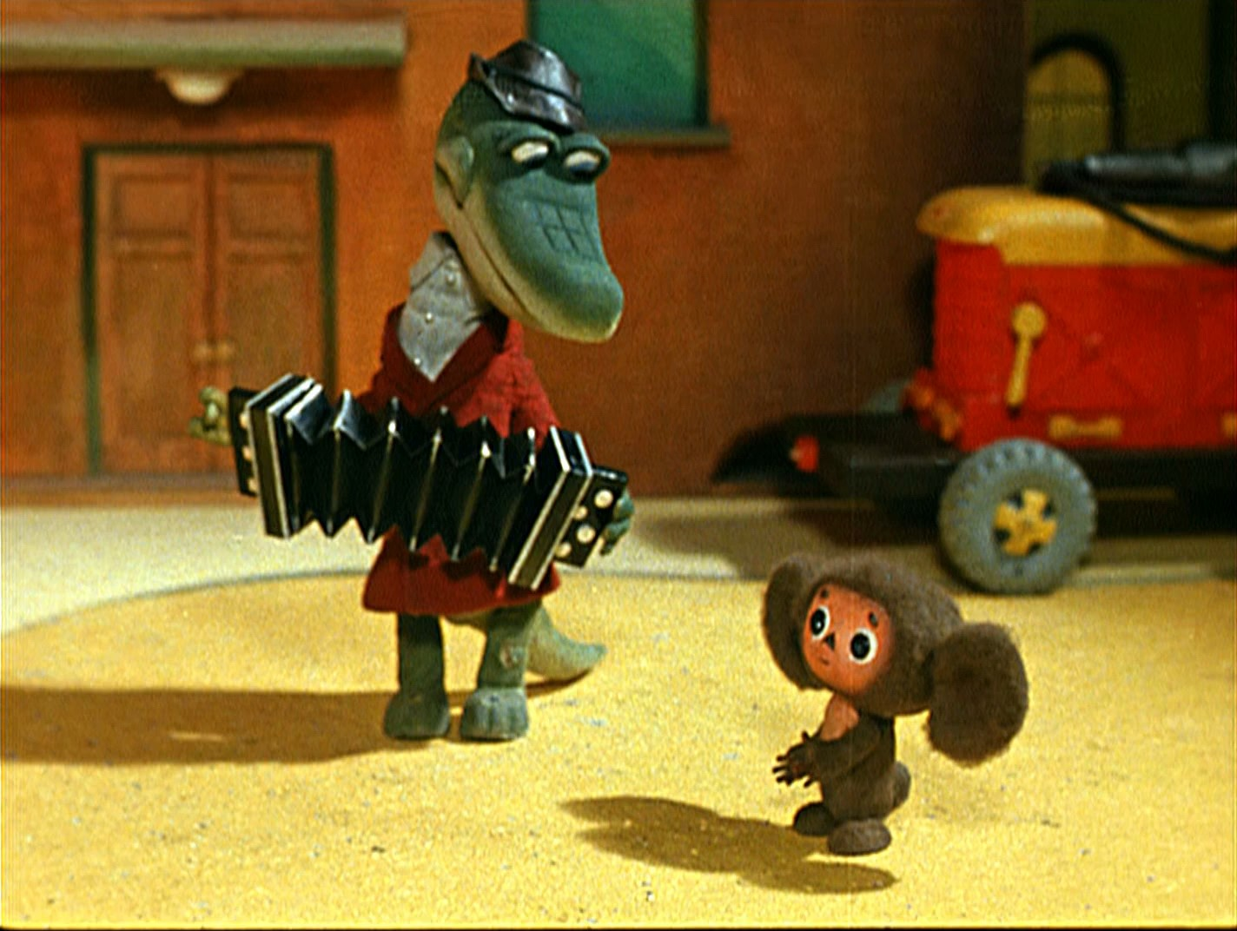
ЧЕБУРАШКА И КРОКОДИЛ ГЕНА

Slide 7
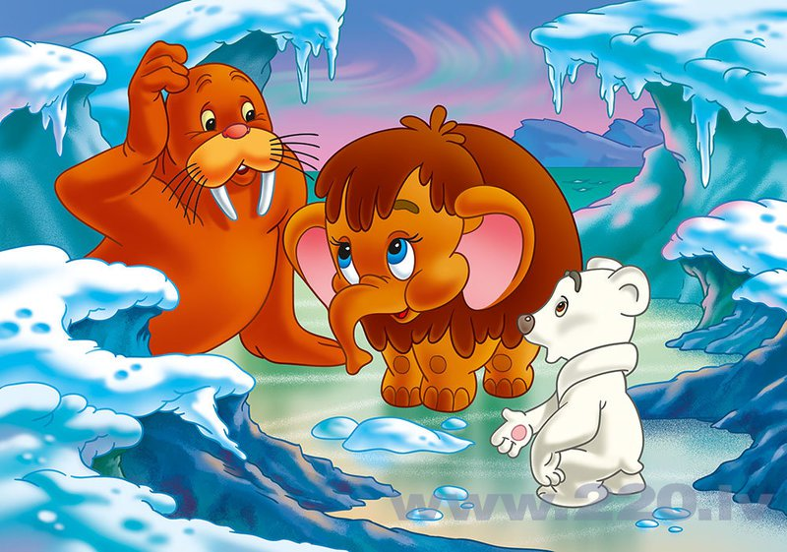
МАМА ДЛЯ МАМОНТЕНКА

Slide 8
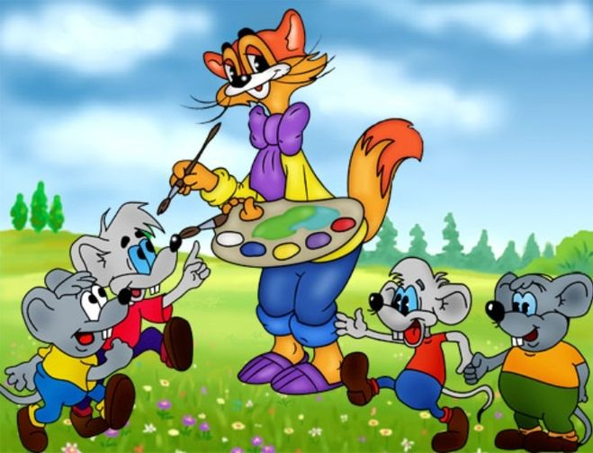
ПРИКЛЮЧЕНИЯ КОТА ЛЕОПОЛЬДА

Slide 9
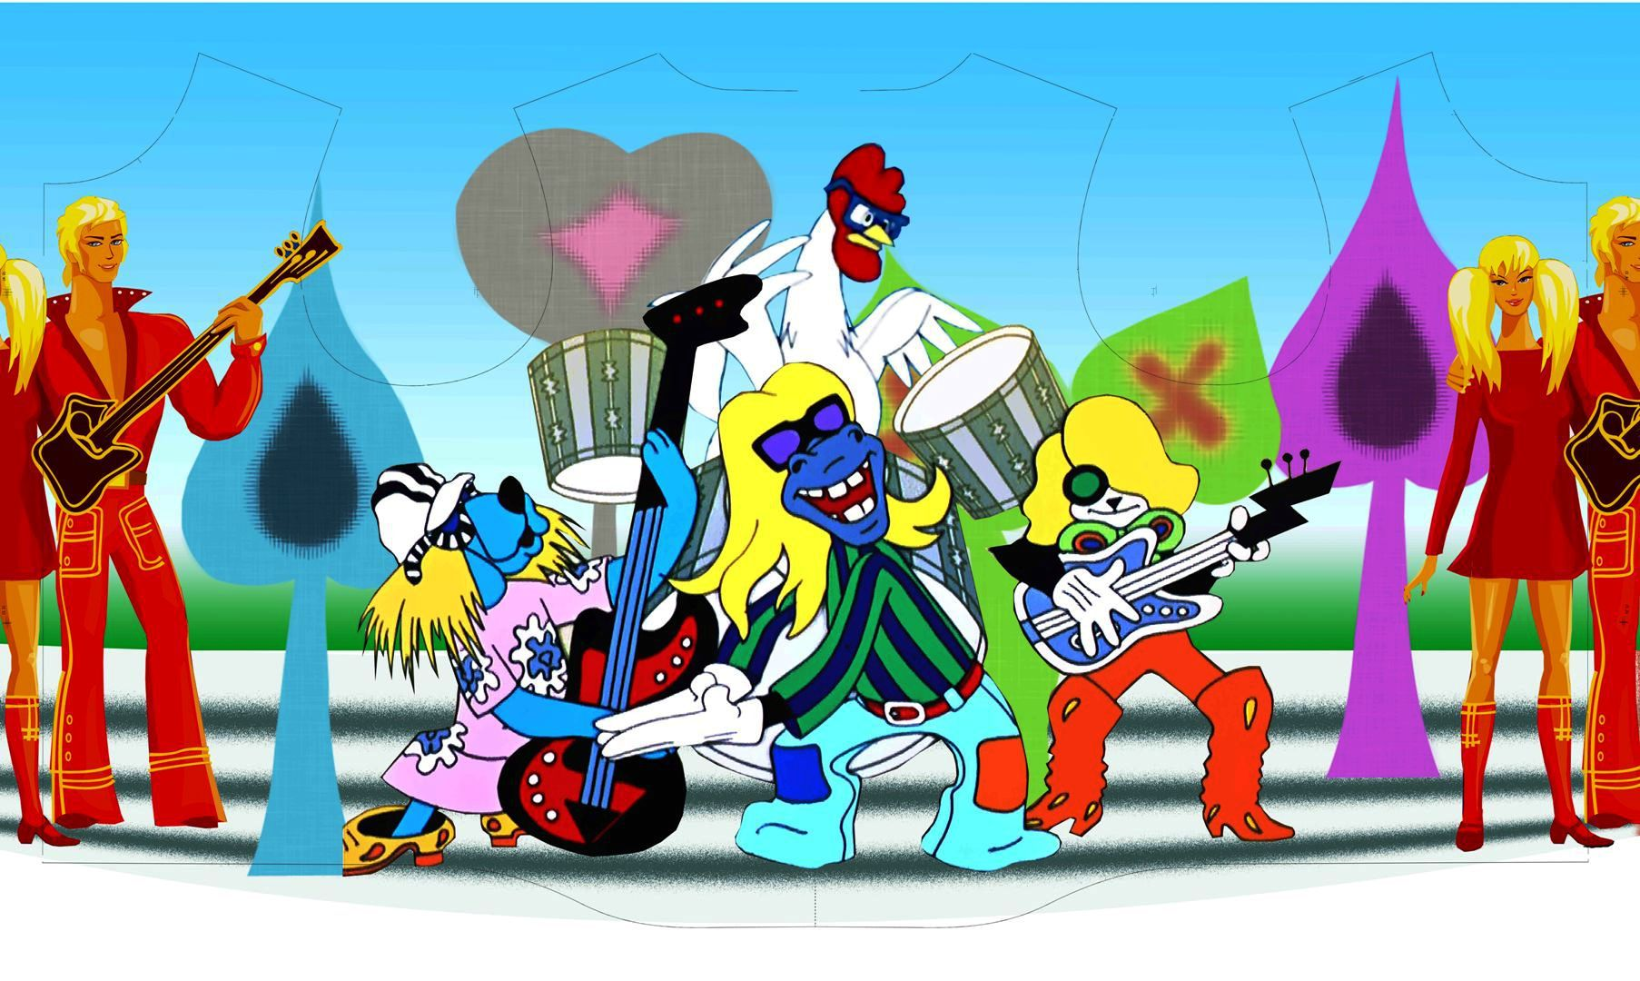
БРЕМЕНСКИЕ МУЗЫКАНТЫ

Slide 10
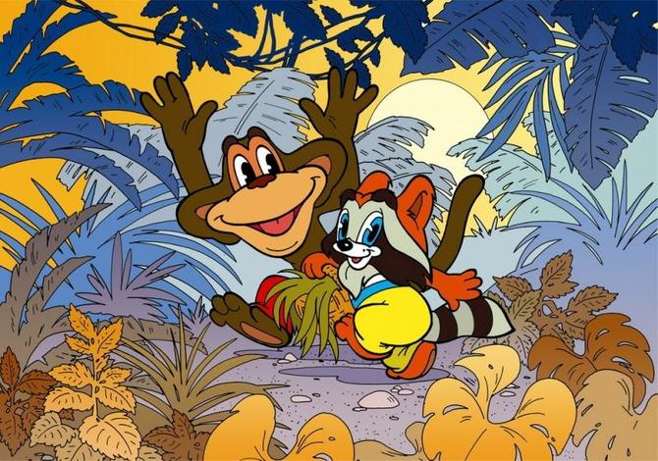
КРОШКА ЕНОТ

Slide 11
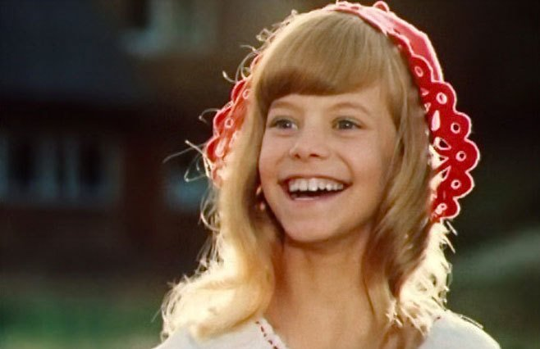
КРАСНАЯ ШАПОЧКА

Slide 12
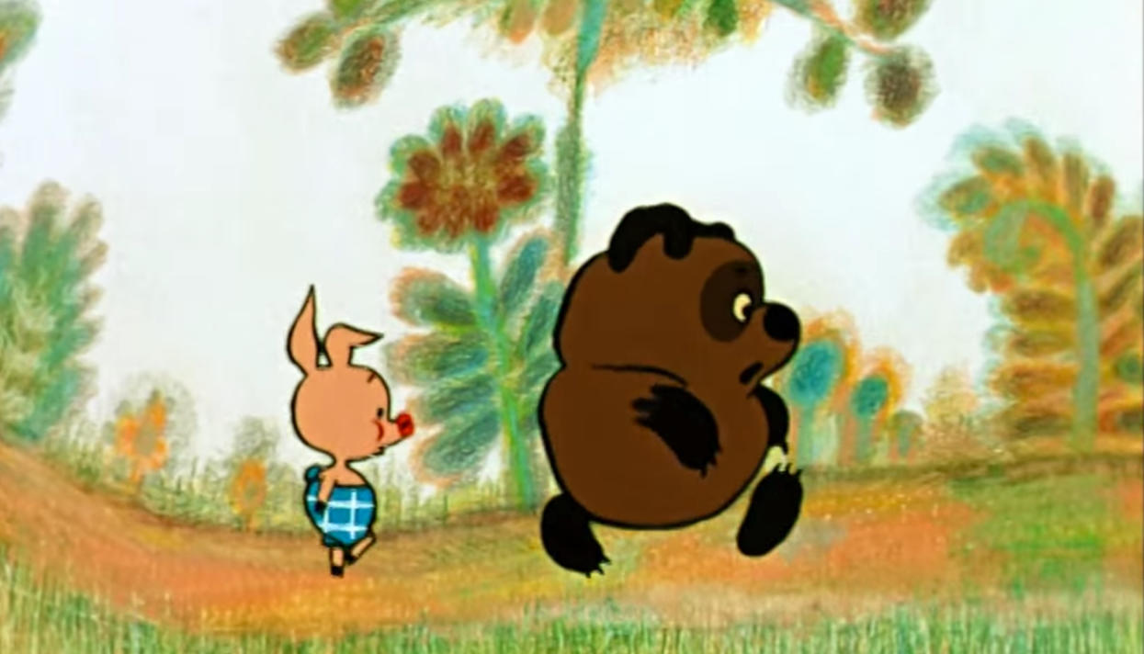
ВИННИ ПУХ

Slide 13
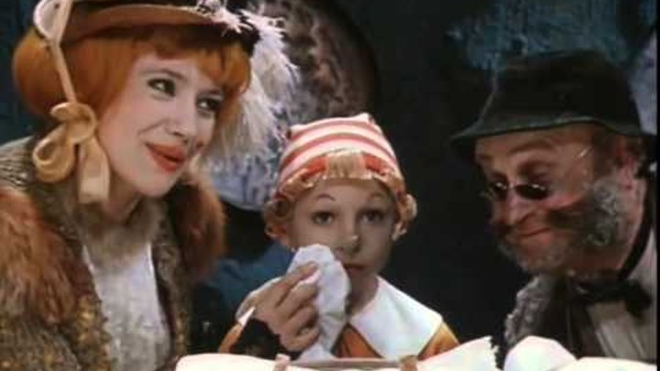
ЛИСА АЛИСА И КОТ БАЗИЛИО - БУРАТИНО

Slide 14
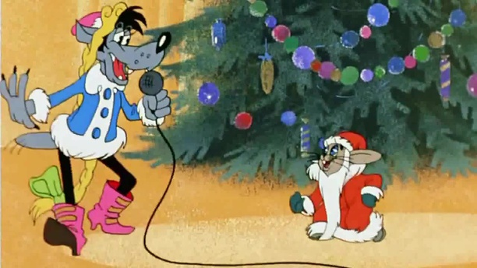
НУ, ЗАЯЦ, ПОГОДИ!

Slide 15
ЗАДАНИЕ № 2 ОТГАДАЙ НА КАКОМ ИНСТРУМЕНТЕ ИГРАЮТ МУЛЬТИПЛИКАЦИОННЫЕ ГЕРОИ

Slide 16
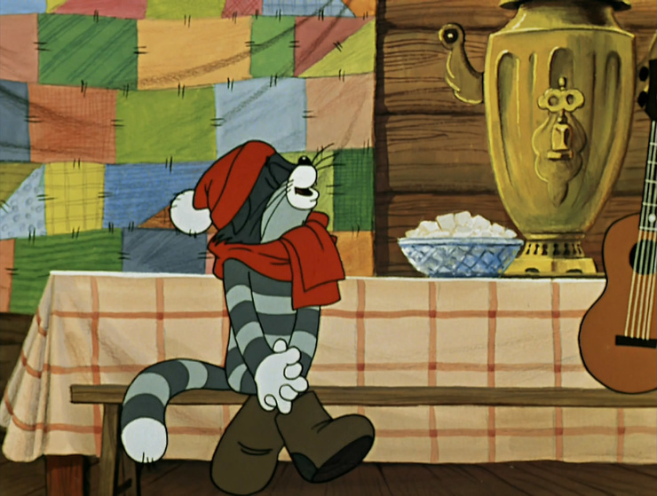
НА КАКОМ ИНСТРУМЕНТЕ ИГРАЛ КОТ МАТРОСКИН?

Slide 17
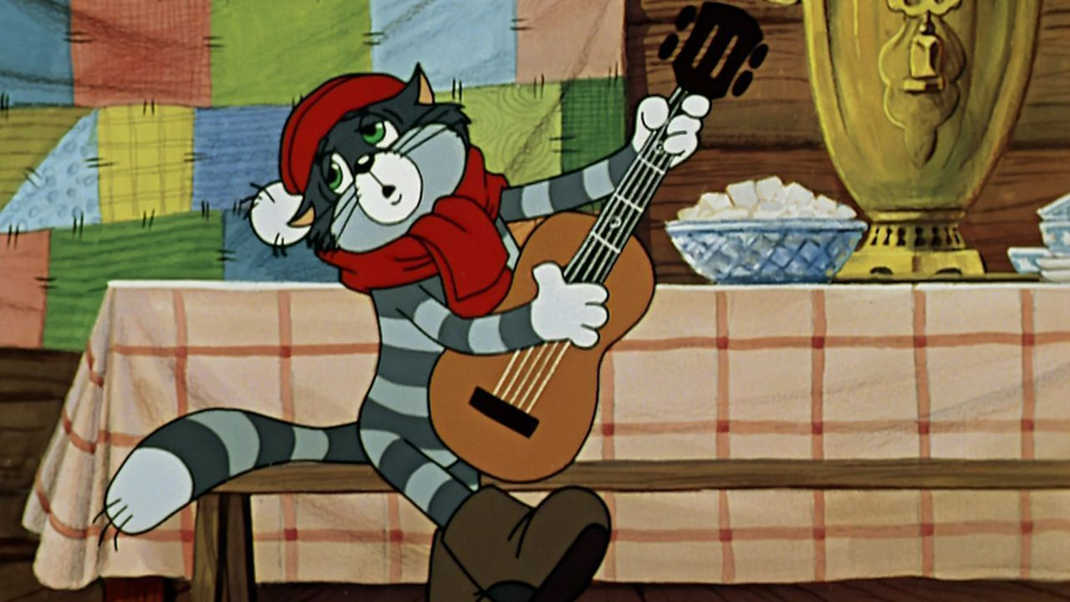

Slide 18
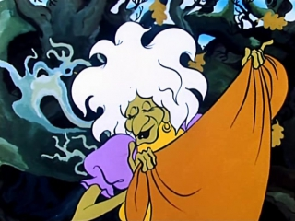
НА КАКОМ ИНСТРУМЕНТЕ ИГРАЛИ БАБКИ ЕЖКИ?

Slide 19
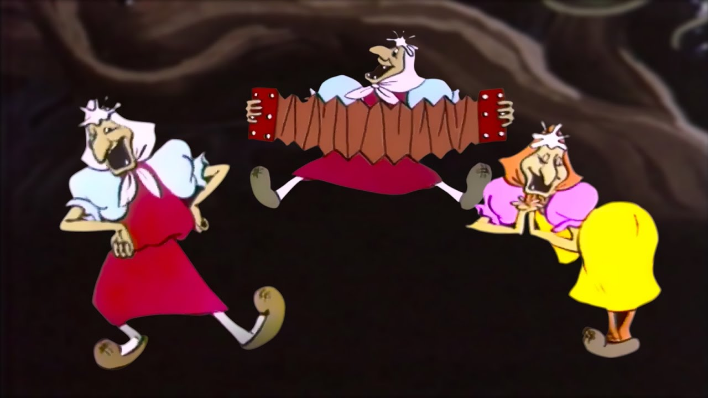

Slide 20
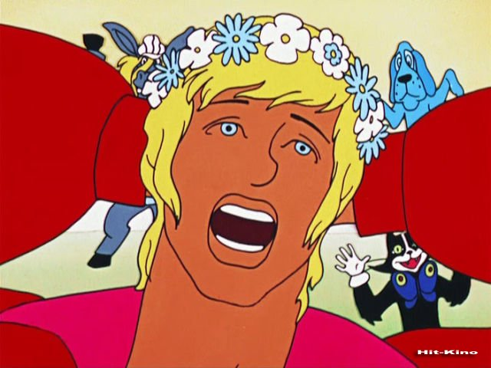
НА КАКОМ ИНСТРУМЕНТЕ ИГРАЛ ТРУБАДУР?

Slide 21
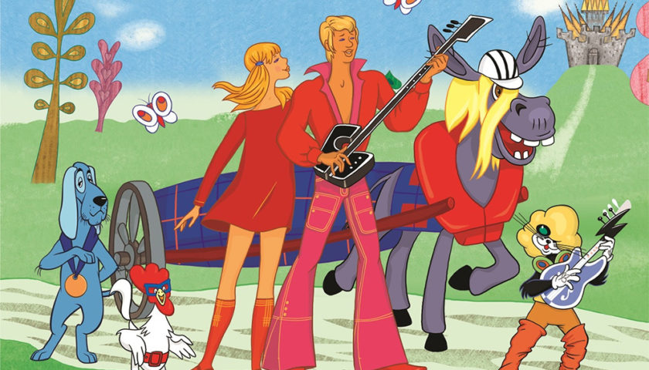

Slide 22
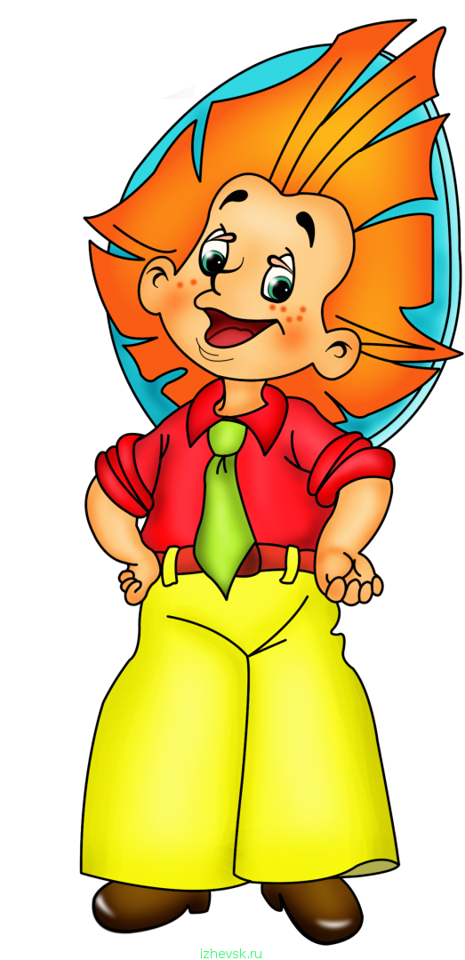
НА КАКОМ ИНСТРУМЕНТЕ ИГРАЛ НЕЗНАЙКА?

Slide 23
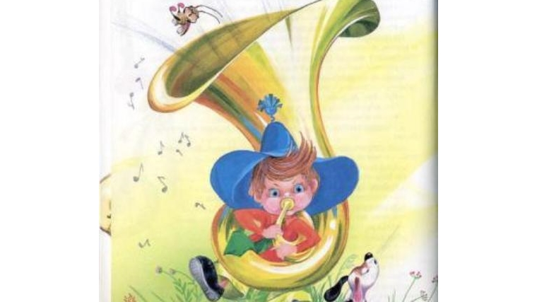

Slide 24
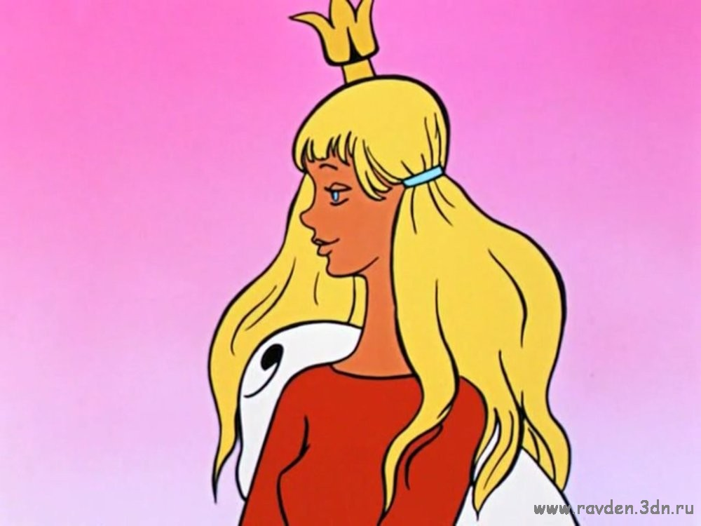
НА КАКОМ ИНСТРУМЕНТЕ ИГРАЛА ПРИНЦЕССА ИЗ БРЕМЕНСКИХ МУЗЫКАНТОВ?

Slide 25
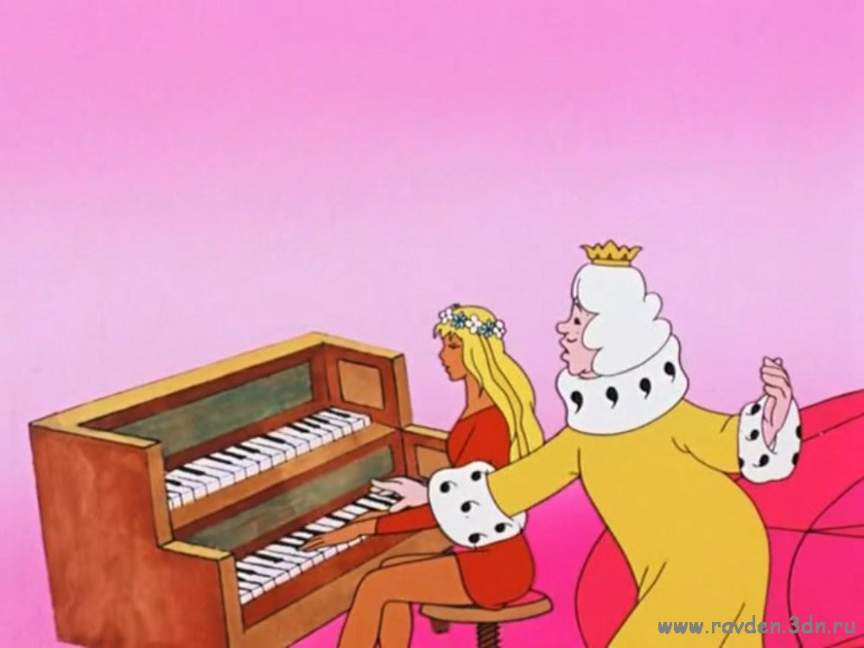

Slide 26
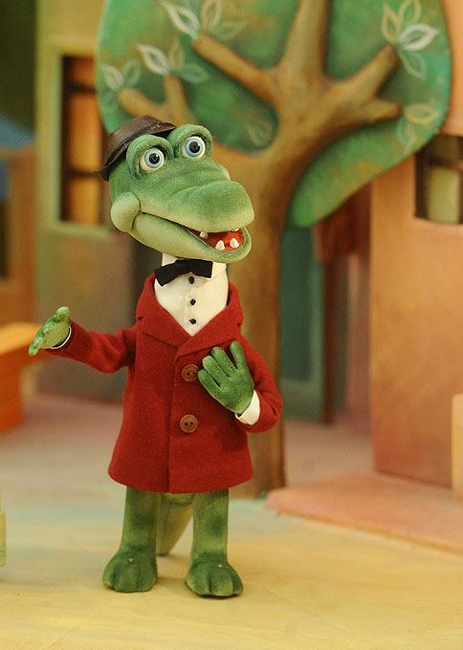
НА КАКОМ ИНСТРУМЕНТЕ ИГРАЛ КРОКОДИЛ ГЕНА?

Slide 27
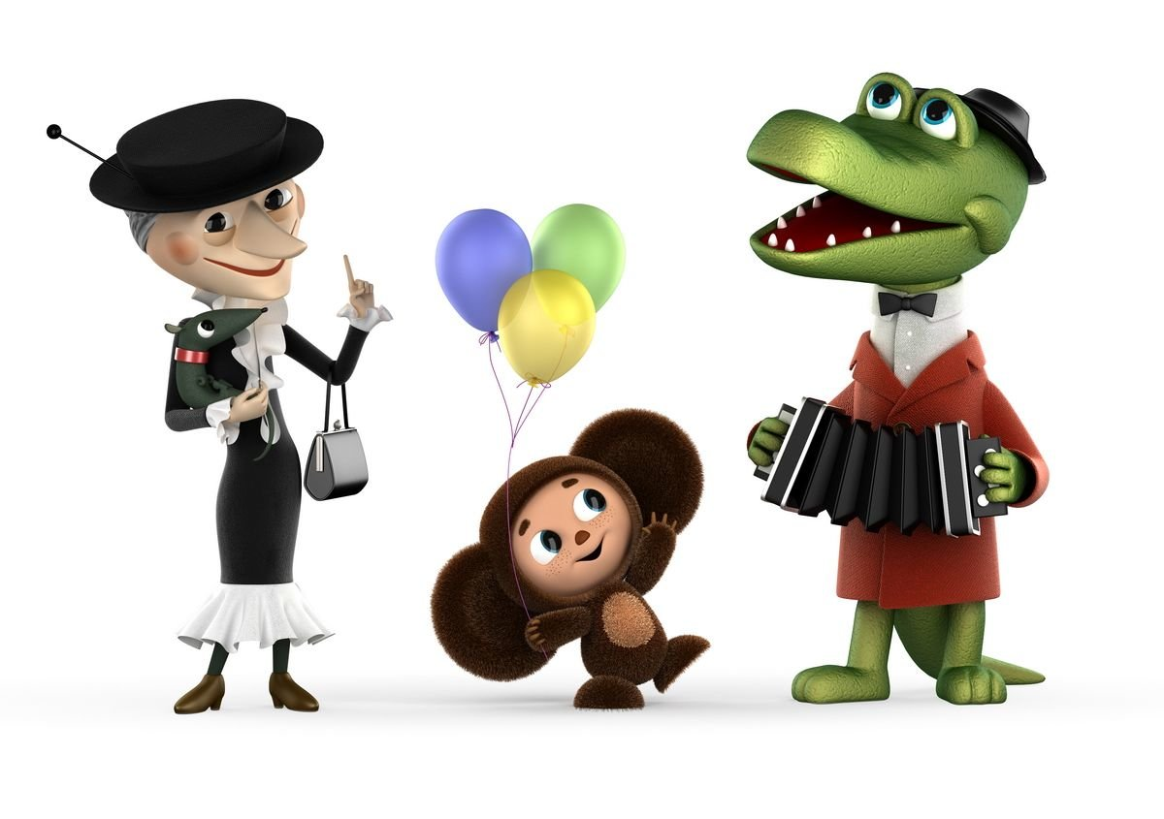

Slide 28
ЗАДАНИЕ № 3 ОТГАДАЙ ЗАГАДКУ ПРО МУЗЫКАЛЬНЫЕ ИНСТРУМЕНТЫ

Slide 29
Три струны, играет звонко Инструмент тот — «треуголка». Поскорее узнавай-ка, Что же это?

Slide 30
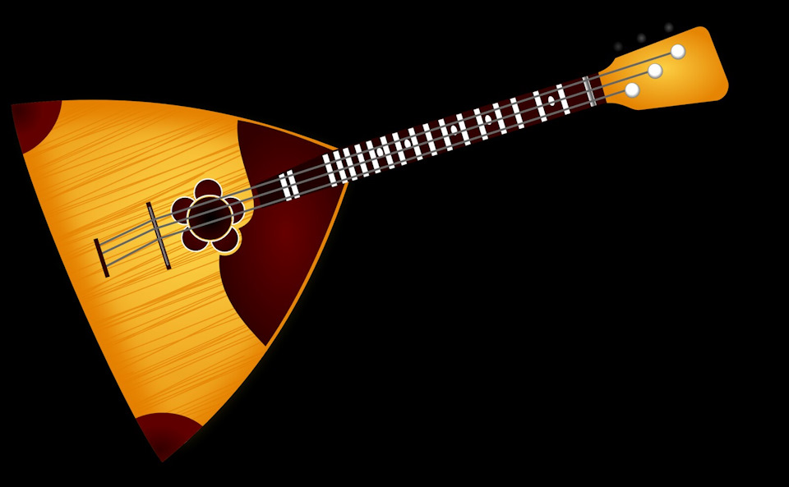
БАЛАЛАЙКА

Slide 31
Круглый, звонкий, всем знакомый,
Все линейки с нами в школе.
Дробь на нем стучим всегда,
Громкий звук — не ерунда.
Инструмент не зря нам дан,
Чтоб стучали в...

Slide 32
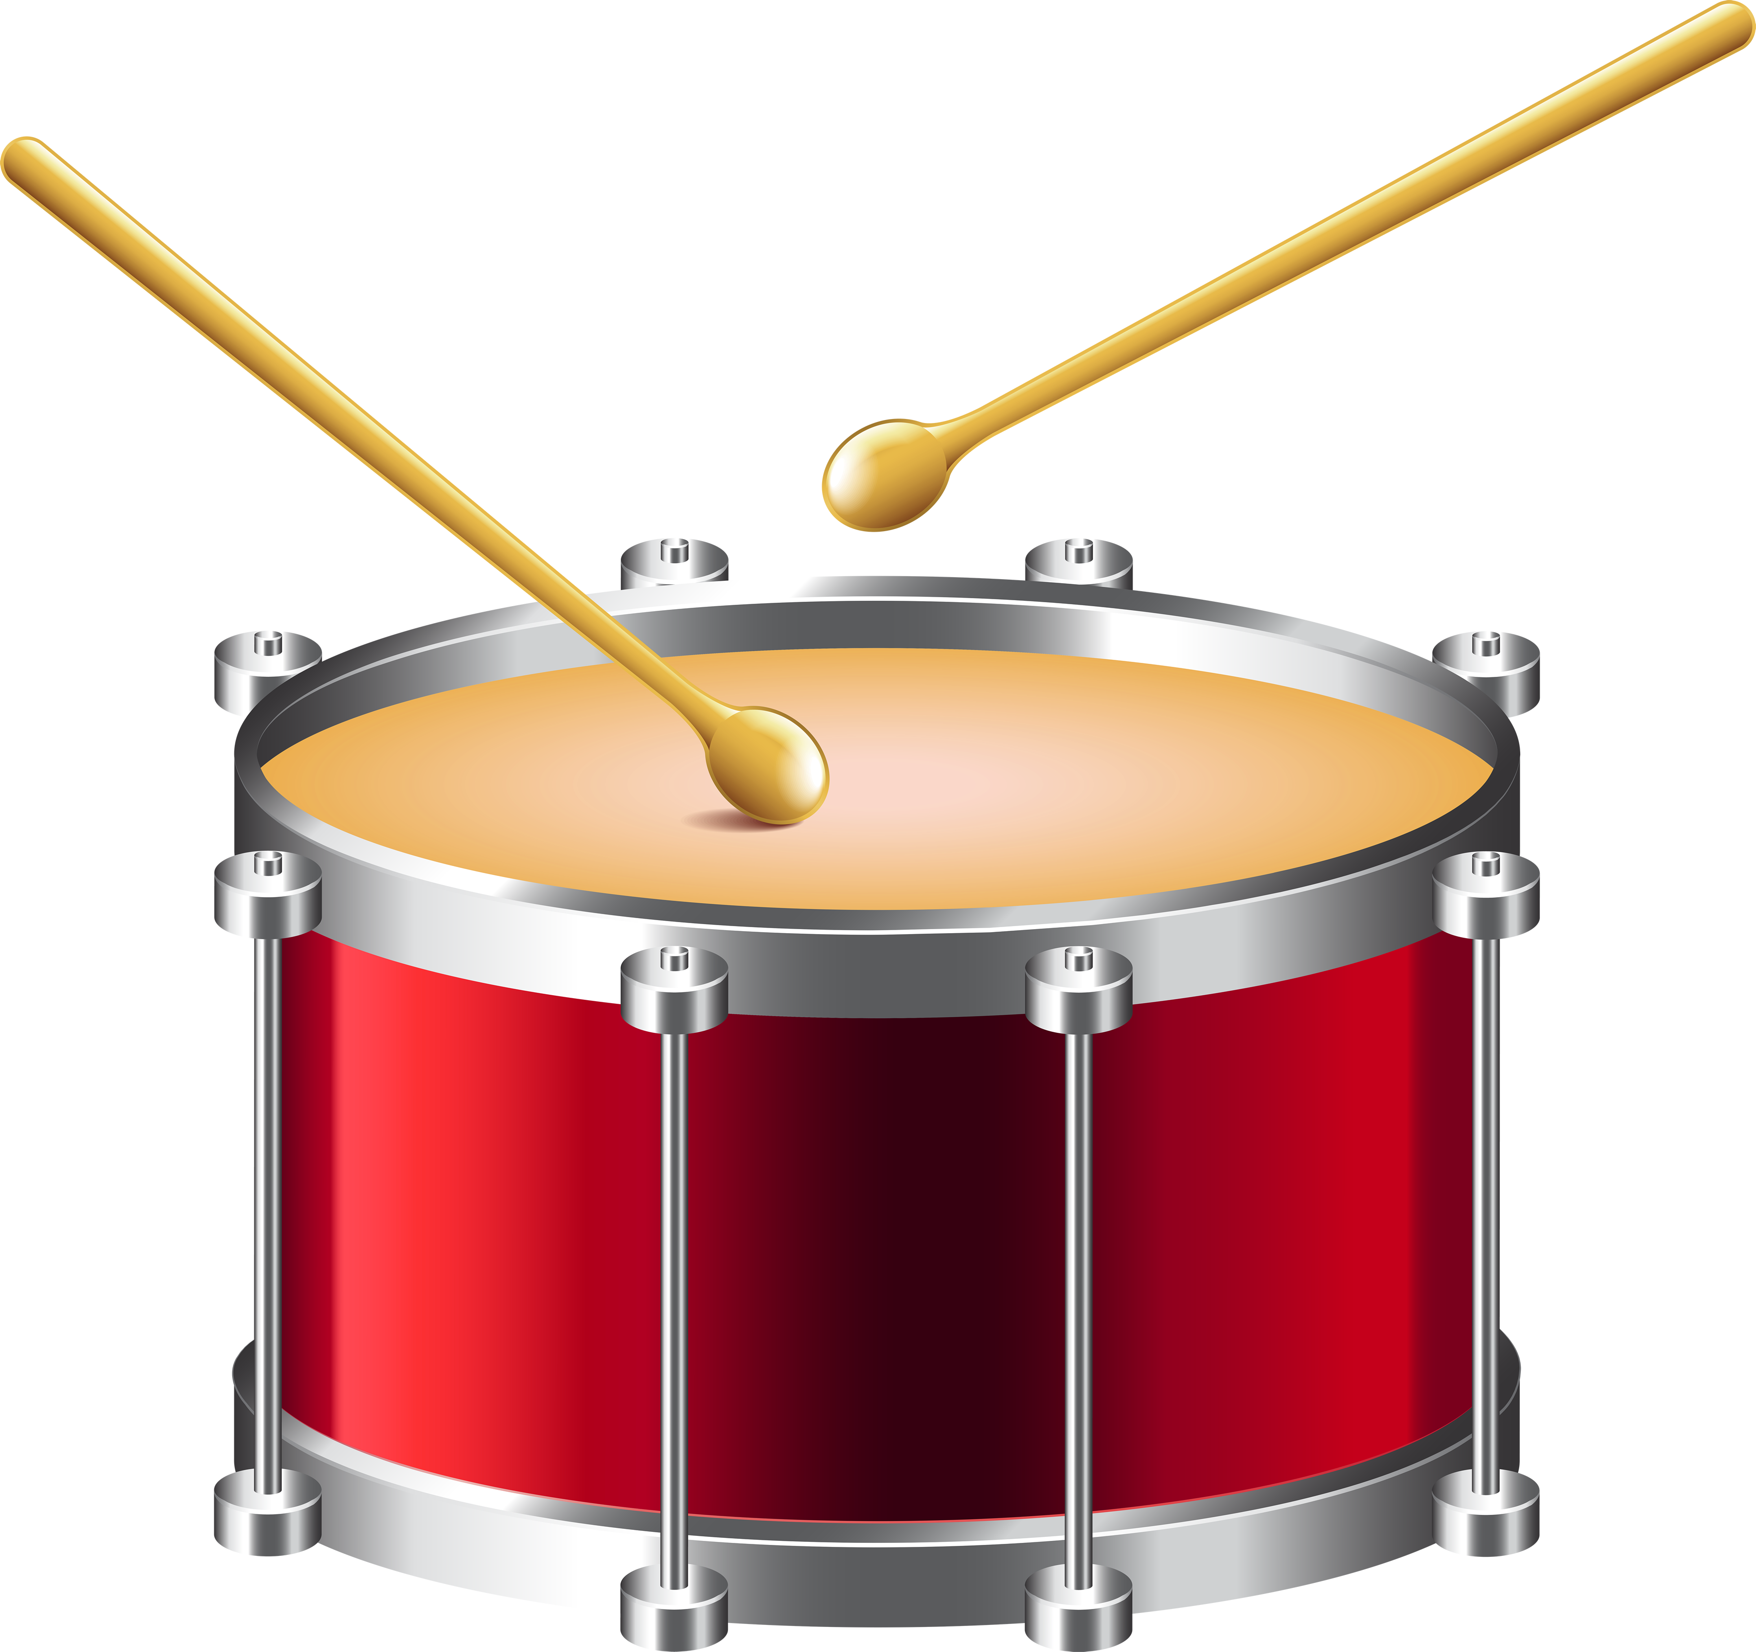
БАРАБАН

Slide 33
В руки ты ее возьмешь,
То растянешь, то сожмешь!
Звонкая, нарядная,
Русская, двухрядная.
Заиграет, только тронь,
Как зовут ее?

Slide 34
ГАРМОНЬ

Slide 35
Чтобы она вдруг зазвучала,
Щипни струну ты для начала.
А струн бывает семь иль шесть,
Ее достоинств нам не счесть.
Всем под нее легко поется,
Скажите, как она зовется?..

Slide 36
ГИТАРА

